Slide 1
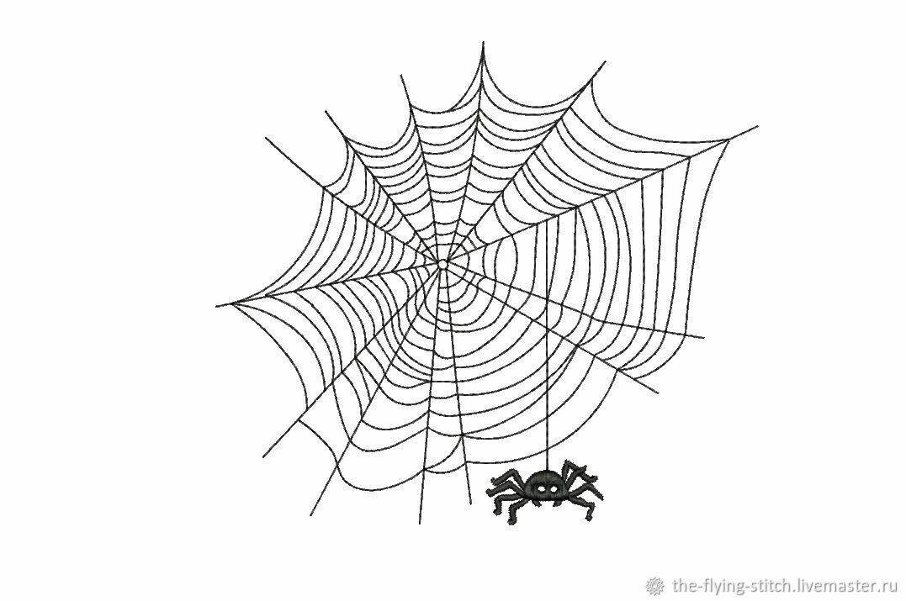
Применение метода
«Системная паутинка» в реализации проекта

Slide 2
Проект- целенаправленное решение конкретной, актуальной для детей проблемы
(сломалась игрушка, порвалась книжка и т.д).

Slide 3
Метод проектов широко используется в сфере дошкольного образования, он позволяет:
повысить самостоятельную активность детей;
развить творческое мышление;
сформировать умение самостоятельно, разными способами находить информацию об интересующем предмете или явлении и использовать эти знания для создания новых объектов действительности;
делает образовательную систему ДОУ открытой для активного участия родителей;

Slide 4
Обращаем внимание на интересы детей -актуальные события и явления, которые вызывают интерес у детей ( темы детских игр); -вопросы и темы, которые оживленно обсуждаются или поднимаются в случае конфликтов; -вопросы, которые задают дети; -события, о которых рассказывает ребенок и тем самым вызывает интерес у других детей; -тема, предложенная педагогом (план работы)
Как найти тему проекта?

Slide 5
ЭТАПЫ ПРОЕКТНОЙ ДЕЯТЕЛЬНОСТИ
4 этап: результат – продукт
презентация
3 этап: реализация проекта и поэтапная оценка
2 этап: план, прогнозирование результатов и последствий
1 этап: проблема, поиск способов и методов решения

Slide 6
Алгоритм планирования проекта
ВЫБОР ТЕМЫ ПРОЕКТА
Модель трех вопросов «паутинка»
Календарное планирование
Определение конечного продукта
Планирование проекта
Реализация проекта
1. Создание среды.
2. Проведение мероприятий
Презентация проекта
Анализ проекта

Slide 7
Основные компоненты метода - обязательное обсуждение темы вместе с детьми - уточнение : что дети знают, хотят узнать, предполагают сделать для того, чтобы узнать введение записей высказываний детей печатными буквами Что мы знаем об этом? Что мы хотим узнать? Где найдем ответы?

Slide 8
Модель трех вопросов Тема__________________________________________ Возраст детей__________________________________ Продолжительность проекта______________________ Вид проекта____________________________________
Что знаю? | Что хочу узнать? | Как узнать?

Slide 9
Модель трех вопросов Тема «Необыкновенное превращение старой бумаги» Продолжительность проекта краткосрочный ­­­­­­­­­Вид проекта исследовательский творческий
Имя ребенка | Что я знаю? | Что хочу узнать? | Как узнать?
Никита | Из переработанной бумаги можно сделать туалетную бумагу. | Как из древесины получается бумага? | Надо побывать на экскурсии.
Ярослав | Бумага тонкая. | ? | Спросить у воспитателя.
Даша П. | Бумага состоит из волокон и делается из дерева. | Как люди придумали делать бумагу? | Спросить у мамы.
Лида | Из бумаги можно делать поделки. | Как из макулатуры делают поделки? | В интернете.
Диана | Из бумаги можно сделать открытку. | Как люди научились делать бумагу? | У директора фабрики.
Даша М. | Из бумаги можно сделать поделки. | Как перерабатывают бумагу? | Можно прочитать в книге.
Кира | Бумага бывает разного размера. | Как делают разную бумагу? | У воспитателя.

Slide 10
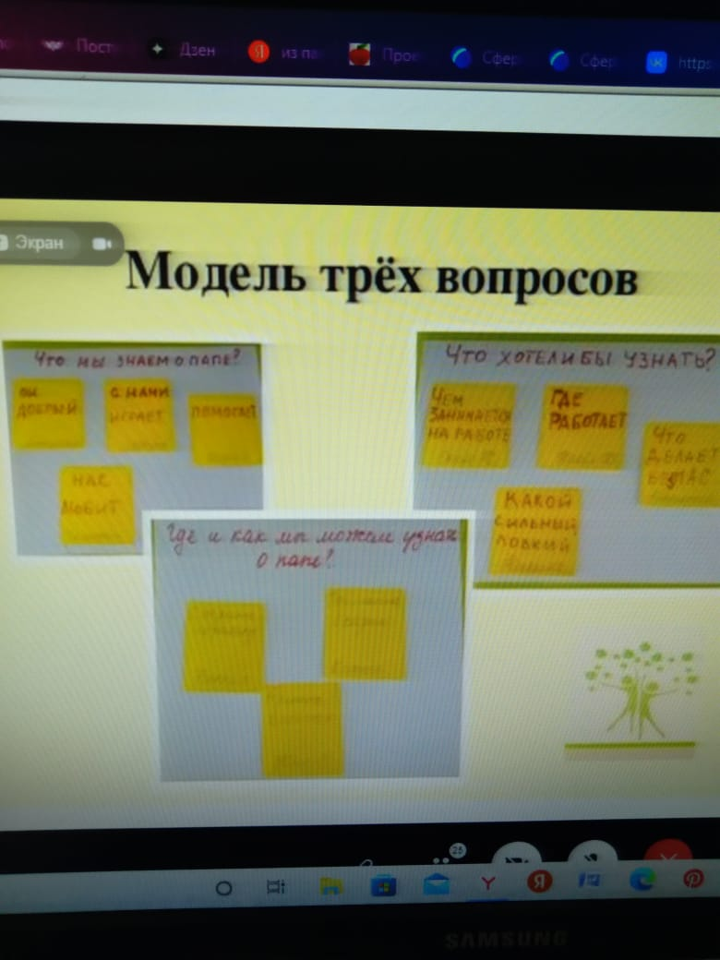

Slide 17
Системная паутинка – составляют ДЕТИ Модель в виде паутины

Slide 18
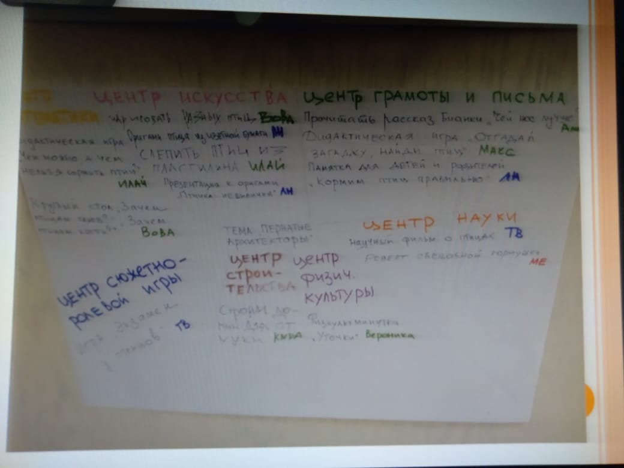

Slide 21
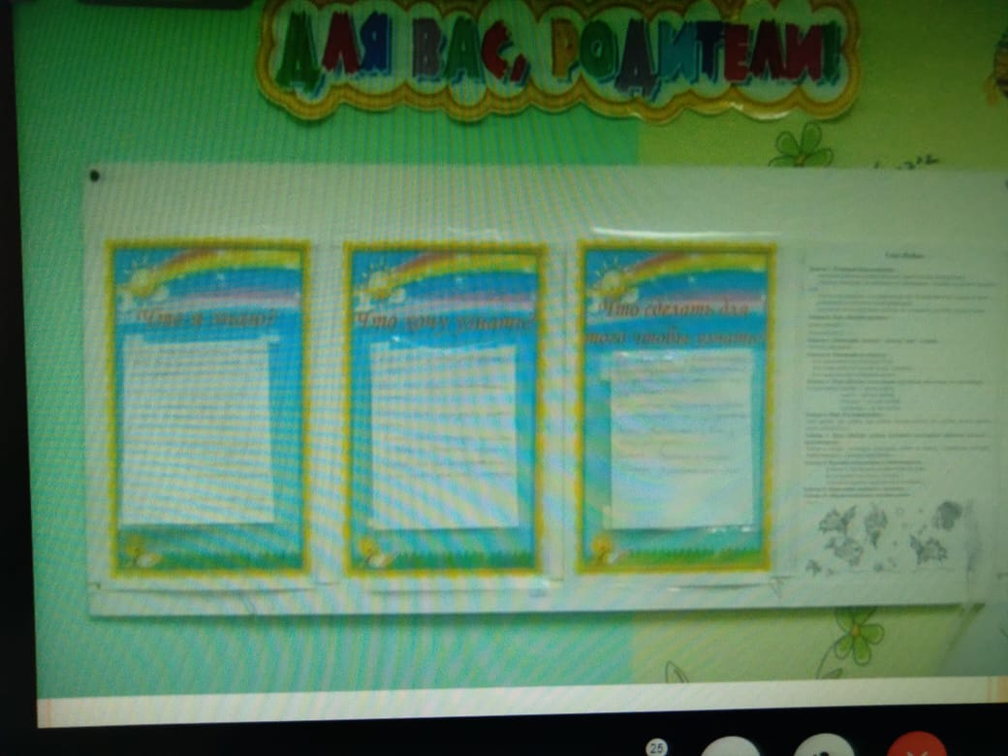

Slide 22
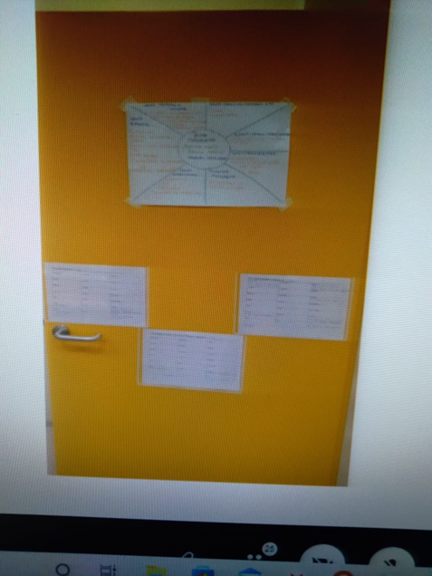

Slide 23
Результат включения метода «Паутинка»
структурированное решение всех образовательных задач (5)– ИНТЕГРАЦИЯ!
целостное представление детям объекта или темы – ЗНАНИЯ! (вижу, слышу)
Оптимальная организация разных видов детской деятельности - САМОСТОЯТЕЛЬНОСТЬ И ТВОРЧЕСТВО! (делаю)
Системное проживание тем - НАВЫКИ И УМЕНИЯ! ОПЫТ!

Slide 24
Спасибо за внимание

